Slide 1
Økonomisk udvikling og god regeringsførelse
Thomas Markussen
DERG

Slide 3

Institutioner og udvikling – mikro- og makroniveau
Analyser på makroniveau: giver overblik, men svært at udlede kausalsammenhænge og policy implikationer
Behov for analyser på mikroniveau
Eksempel:
Vietnam Access to Resources Household Survey (VARHS)
Effekter af “politiske forbindelser” på investering, ejendomsrettigheder, indkomst og adgang til lån

Slide 4
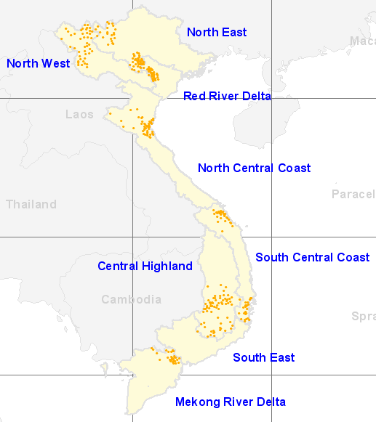
VARHS

Slide 5
Medlemskab af Kommunistpartiet og indkomst
Source: Markussen and Ngo 2019, World Development

Slide 6
Politiske forbindelser og investering
Source: Markussen and Tarp 2014, Journal of Development Economics

Slide 7
Konklusion
Detaljerede mikroanalyser af regeringsførelse kan:
Vise skævheder i allokering af økonomiske ressourcer
Sætte regeringsførelse på dagsordenen
Indikere hvordan institutioner kan forbedres

Slide 8
Medlemskab af Kommunistpartiet og indkomst
Source: Markussen and Ngo 2019, World Development

